Slide 1
计算机网络
王宇新
大连理工大学

Slide 2
第六章 传输层
第五节 TCP的可靠传输
（差错控制与流量控制）

Slide 3
一、TCP可靠传输的设计思想
TCP协议的设计特点：
应用进程将数据作为一个字节流发送，没有长度限制。依靠TCP连接顺序传送字节流，没有差错、丢失与重复控制。
IP分组在传输过程中出错不可避免，TCP必须提供差错控制。
TCP差错控制的实现方法：
校验和（差错检测）、确认和超时重传。

Slide 4
如何恢复错误
使用ACKs 和 NAKs
acknowledgements (ACKs): 接收方通知发送方数据正确；
negative acknowledgements (NAKs): 接收方通知发送方数据错误
如果ACK/NAK错误：发送方重传数据包，每个数据包加上序号，接收方丢弃重复的数据包。

Slide 5
如何恢复错误
只使用ACKs
接收方发送对上一个正确接收的数据包的确认（添加序号）
发送方收到重复确认就重传当前数据包

Slide 6
TCP可靠传输的设计思想
有差错、有丢包的信道
发送方等待一段时间（需要一个计时器），如果没收到ACK，则重传；
如果数据或确认只是延迟而不是丢失，重传将导致重复报文段，序号可以解决这一问题；
接收方必须在确认报文中包含序号。
接收方来不及处理收到的数据时，及时通知发送方降低发送速率——流量控制。

Slide 7
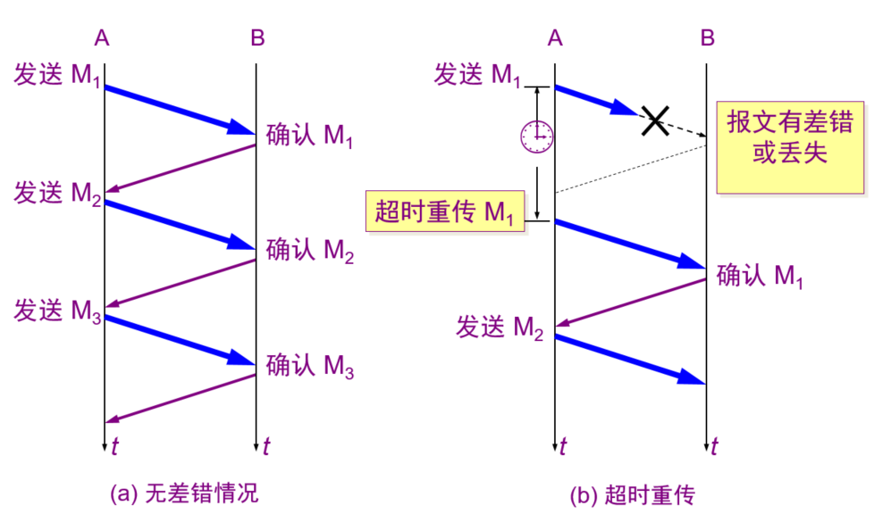
二、停止-等待协议
发送方发送一个报文段，等待接受方确认
超时计时器
什么也不做

Slide 8
注意三点
发送方必须暂时保留已发送的分组的副本（超时重传时使用），收到确认后才能清除；
数据分组和确认分组都必须进行编号，以明确是哪个分组收到了确认；
超时计时器设置的重传时间应当比数据在分组传输的平均往返时间更长一点。

Slide 9
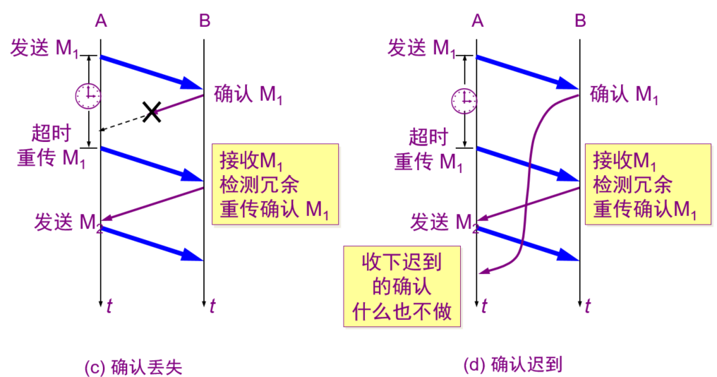
确认丢失和确认迟到
丢弃重复分组

Slide 10
可靠通信的实现
使用上述的检验码、确认、序号和超时重传机制，就可以在不可靠的传输网络上实现可靠的通信。
这种可靠传输协议常称为自动重传请求ARQ (Automatic Repeat reQuest)。
ARQ 表明重传的请求是自动进行的。接收方不需要请求发送方重传某个出错的分组 。

Slide 11
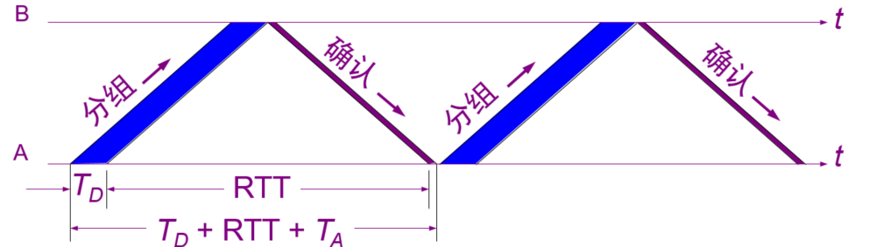
信道利用率
停止等待协议的优点是简单，但缺点是信道利用率太低。
T_{D}等于分组长度除于数据率
T_{A}是发送确认分组的时间
RTT是往返时间

Slide 12
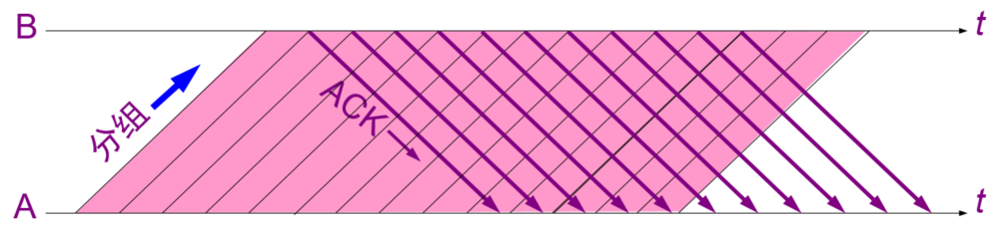
流水线传输
发送方可连续发送多个分组，不必每发完一个分组就停顿下来等待对方的确认。
由于信道上一直有数据不间断地传送，这种传输方式可获得很高的信道利用率。
协议的发送方和接收方也许必须缓存多个分组。
差错恢复有两种基本方法：回退N（ Go-back-N ）和选择重传。

Slide 13
Go-back-N（回退 N）
发送方可以在流水线中保持最多N个未确认的报文段；
接收方发送累积确认，即不必对收到的分组逐个发送确认，而是对按序到达的最后一个分组发送确认，这样就表示：到这个分组为止的所有分组都已正确收到了。
发送方维护最早未确认报文段的计时器，如果计时器时间到，则重传所有未确认报文段。
累积确认有的优点是：容易实现，即使确认丢失也不必重传。缺点是：不能向发送方反映出接收方已经正确收到的所有分组的信息。

Slide 14
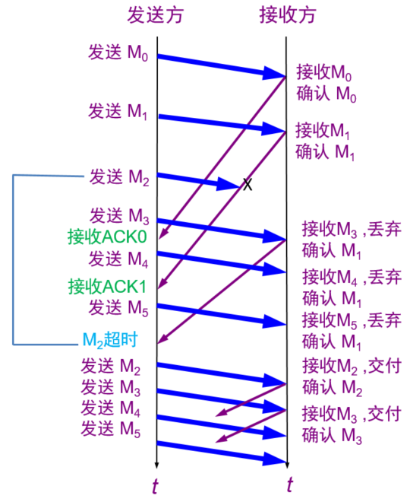
Go-back-N 运行过程 （窗口长度4）

Slide 15
选择重传
发送方可以在流水线中保持最多N个未确认的报文段。
要求接收方逐个确认正确接收的报文。
发送方只重传出错的TCP报文。
发送方为每一个未确认的报文维护计时器，计时时间到，重传未确认的报文。

Slide 16
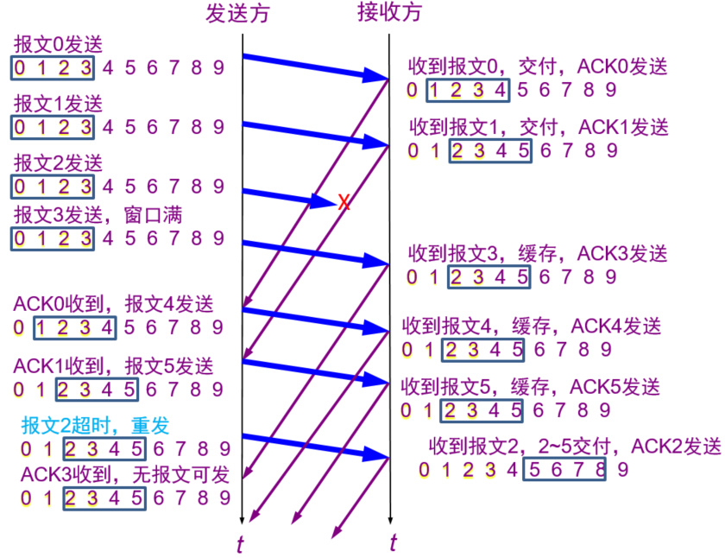
选择重传
运行过程 （窗口长度4）

Slide 17
三、TCP的超时重传计时器
TCP 每发送一个报文段，就对这个报文段设置一次计时器。只要计时器设置的重传时间到但还没有收到确认，就要重传这一报文段。
如何设置重传计时器的时间？
过小的值导致频繁的超时和不必要的重传；
过大的值导致延迟（如果报文段丢失）；
利用RTT(Round-Trip Time)；
设置重传计时器的数值最好采用
“动态的自适应重传方法”

Slide 18
加权平均往返时间
TCP 保留了 RTT 的一个加权平均往返时间 RTT_{S}（又称为平滑的往返时间）。
第一次测量到 RTT 样本时，RTT_{S} 值就取为所测量到的 RTT 样本值。以后每测量到一个新的 RTT 样本，就按下式重新计算一次 RTT_{S}：
新的 RTT_{S} = (1 − α) × (旧的 RTT_{S}) + α × (新的 RTT 样本)
式中，0 ≤ α < 1。若 α 很接近于零，表示 RTT 值更新较慢。若选择 α 接近于 1，则表示 RTT 值更新较快。
RFC 2988 推荐的 α 值为 1/8，即 0.125。

Slide 19
超时重传时间 RTO (RetransmissionTime-Out)
RTO 应略大于上面得出的加权平均往返时间 RTT_{S}。
RFC 2988 建议使用下式计算 RTO：
RTO = RTT_{S} + 4 × RTT_{D}
RTT_{D} 是 RTT 的偏差的加权平均值。第一次测量时，RTT_{D} 值取为测量到的 RTT 样本值的一半。在以后的测量中，则使用下式计算加权平均的 RTT_{D}：
新的 RTT_{D} = (1 − β) × (旧的RTT_{D})
+ β × ⏐RTT_{S} − 新的 RTT 样本⏐
β 是个小于 1 的系数，其推荐值是 1/4，即 0.25。

Slide 20
往返时间的测量相当复杂
重传报文后收到了确认报文段，如何判定此确认报文段是对先发送的报文段的确认，还是对后来重传的报文段的确认？——对确定加权平均往返时间 RTT_{S} 影响很大。
是对哪一个报文段
的确认？
发送一个
TCP 报文段
超时重传
TCP 报文段
收到 ACK
1
2
往返时间 RTT?
时间
往返时间 RTT?

Slide 21
Karn 算法
Karn提出算法：在计算平均往返时间 RTT 时，只要报文段重传了，就不采用其往返时间样本。
新问题：报文段时延突然增大，原重传时间内不会收到确认，于是重传——重传时间无法更新。
Karn算法修正：报文段每重传一次，就把RTO增大一些：
新的 RTO = γ × (旧的 RTO)
γ 的典型值为2。
当不再发生报文段的重传时，才恢复利用公式计算。

Slide 22
四、选择确认 SACK
接收方收到了和前面的字节流不连续的字节块。
如果这些字节的序号都在接收窗口之内，那么接收方就先收下这些数据，但要把这些信息准确地告诉发送方，使发送方不要再重复发送这些已收到的数据。
选择确认（Selective ACK） [RFC 2018]

Slide 23
接收到的字节流序号不连续
连续的字节流
第一个字节块
…
第二个字节块
…
…
…
…
1 1000 1501 3000 3501 4500
确认号 = 1001
L₁ = 1501
R₁ = 3001
L₂ = 3501
R₁ = 4501
和前后字节不连续的每一个字节块都有两个边界：
左边界和右边界。图中用四个指针标记这些边界。
第一个字节块的左边界 L₁ = 1501，但右边界 R₁ = 3001。
左边界指出字节块的第一个字节的序号，但右边界减 1 才是
字节块中的最后一个序号。
第二个字节块的左边界 L₂ = 3501，而右边界 R₂ = 4501。

Slide 24
RFC 2018 的规定
如果要使用选择确认，那么在建立 TCP 连接时，就要在 TCP 首部的选项中加上 ”允许 SACK” 的选项，而双方必须都事先商定好。
如果使用选择确认，那么原来首部中的“确认号字段”的用法仍然不变。只是以后在 TCP 报文段的首部中都增加了 SACK 选项，以便报告收到的不连续的字节块的边界。
由于首部选项的长度最多只有 40 字节，而指明一个边界就要用掉 4 字节，因此在选项中最多只能指明 4 个字节块的8个边界信息。

Slide 25
五、TCP的流量控制
如果发送方把数据发送得过快，接收方就可能来不及接收，这就会造成数据的丢失。
流量控制(flow control) 就是让发送方的发送速率不要太快，让接收方来得及接收。
利用滑动窗口机制可以很方便地在 TCP 连接上实现流量控制。

Slide 26
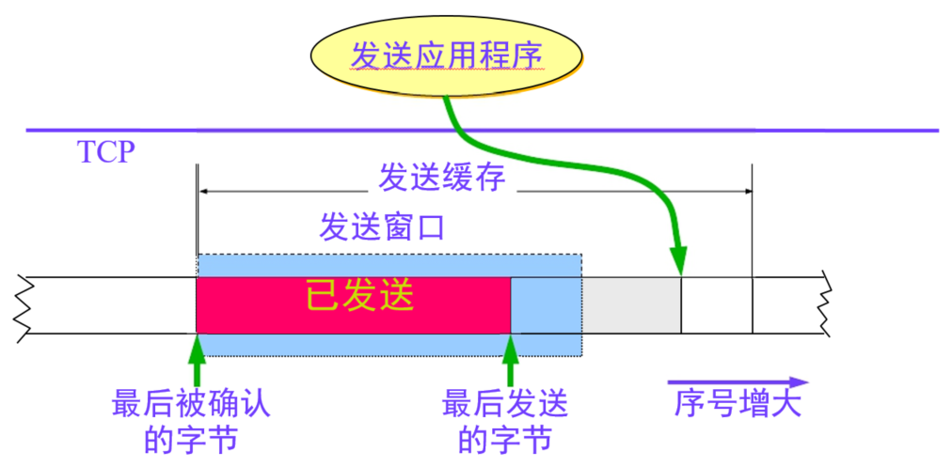
发送缓存和发送窗口
LastByteSent – LastByteACKed ≤ RcvWindow

Slide 27
发送缓存的作用
发送缓存用来暂时存放：
发送应用程序传送给发送方 TCP 准备发送的数据；
TCP 已发送出但尚未收到确认的数据。
发送窗口是发送窗口的一部分
已发送被确认的数据应从发送缓存删除，发送窗口与发送缓存后沿重合。

Slide 28
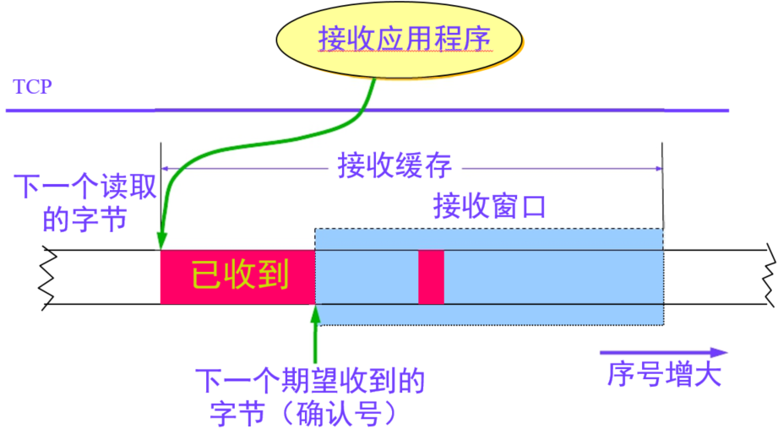
接收缓存和接收窗口
RcvWindow = RcvBuffer – [LastByteRcvd - LastByteRead]

Slide 29
接收缓存的作用
接收缓存用来暂时存放：
按序到达的、但尚未被接收应用程序读取的数据；
未按序到达的数据。
如果接受应用程序来不及读取收到的数据，接收缓存就会被填满，使接收窗口减小为零；反之，接收窗口可以增大，但不能超过接收缓存。

Slide 30
强调三点
虽然A发送方的发送窗口是根据B接受方的接收窗口设置的，但在同一时刻，A的发送窗口并不总和B的接收窗口一样大。这是因为通过网络传送窗口值需要经历一定的时间（时间不确定）。另外，发送方A还可能根据网络拥塞情况适当减小自己的发送窗口数值。

Slide 31
强调三点
2. 对于不按序到达的数据如何处理，TCP标准并无明确规定。如果接受方把不按序到达的数据一律丢弃，那么接受窗口的管理将会比较简单，但这样做对网络资源的利用不利（因为发送方会重复发送特别多的数据）。因此TCP通常对不按序到达的数据是先临时存放在接受窗口中，等到字节流中所缺少的字节收到后，在交付给上层应用进程。

Slide 32
强调三点
3. TCP要求接受方必须有累积确认的功能，这样可以减少传输开销。接受方可以在合适的时候发送确认，也可以在自己有数据要发送时把确认信息顺便稍带上。值得注意的是：1，接受方不应该过分推迟发送确认，不然会导致发送方不必要的重传，这反而浪费了网络资源，TCP规定：确认推迟时间不应超过0.5s, 由于很少双向传输，稍带确认实际上并不经常发生。

Slide 33
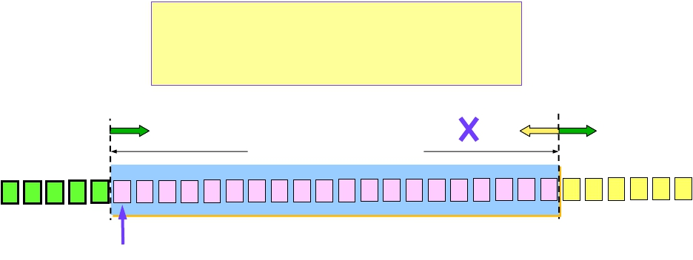
TCP以字节为单位的滑动窗口
根据 B 给出的窗口值
A 构造出自己的发送窗口
后沿
前沿
前移
收缩
前移
A 的发送窗口 = 20
26 27 28 29 30 31 32 33 34 35 36 37 38 39 40 41 42 43 44 45 46 47 48 49 50 51 52 53 54 55 56
已发送并
收到确认
不允许发送
允许发送的序号
B 期望
收到的序号
TCP 标准强烈不赞成
发送窗口前沿向后收缩

Slide 34
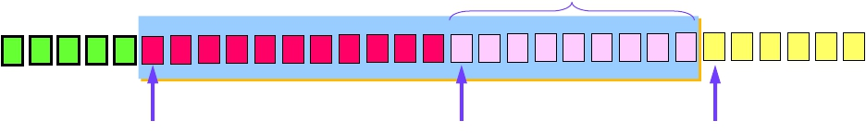
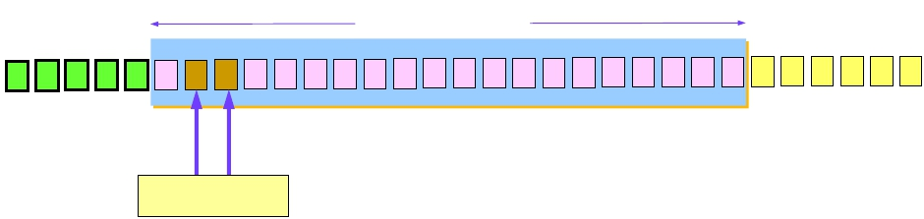
A 发送了 11 个字节的数据
A 的发送窗口位置不变
可用窗口
26 27 28 29 30 31 32 33 34 35 36 37 38 39 40 41 42 43 44 45 46 47 48 49 50 51 52 53 54 55 56
已发送并
收到确认
不允许发送
已发送但未收到确认
允许发送但尚未发送
P1
P2
B 的接收窗口
P3
26 27 28 29 30 31 32 33 34 35 36 37 38 39 40 41 42 43 44 45 46 47 48 49 50 51 52 53 54 55 56
已发送确认
并交付主机
不允许接收
允许接收
未按序收到
P3 – P1 = A 的发送窗口
P2 – P1 = 已发送但尚未收到确认的字节数
P3 – P2 = 允许发送但尚未发送的字节数（称为可用窗口）

Slide 35
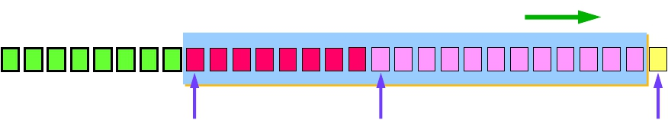
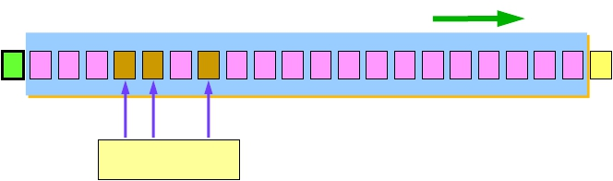
A 收到新的确认号，发送窗口向前滑动
A 的发送窗口向前滑动
26 27 28 29 30 31 32 33 34 35 36 37 38 39 40 41 42 43 44 45 46 47 48 49 50 51 52 53 54 55 56
已发送并收到确认
不允许
发送
P3
已发送
但未收到确认
允许发送但尚未发送
P1
P2
B 的接收窗口向前滑动
26 27 28 29 30 31 32 33 34 35 36 37 38 39 40 41 42 43 44 45 46 47 48 49 50 51 52 53 54 55 56
已发送确认
并交付主机
不允许
接收
允许接收
未按序收到
先存下，等待缺少的数据的到达

Slide 36
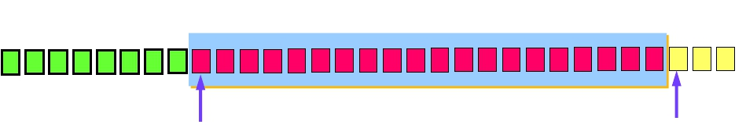
A 的发送窗口内的序号都已用完，
但还没有再收到确认，必须停止发送。
A 的发送窗口已满，有效窗口为零
26 27 28 29 30 31 32 33 34 35 36 37 38 39 40 41 42 43 44 45 46 47 48 49 50 51 52 53 54 55 56
已发送并收到确认
不允许
发送
已发送但未收到确认
P1
P2
P3

Slide 37
流量控制举例
A 向 B 发送数据。在连接建立时， B 告诉 A：“我的接收窗口 rwnd = 400（字节）”。
A
B
seq = 1, DATA
A 发送了序号 1 至 100，还能发送 300 字节
seq = 101, DATA
A 发送了序号 101 至 200，还能发送 200 字节
seq = 201, DATA
丢失！
ACK = 1, ack = 201, rwnd = 300
允许 A 发送序号 201 至 500 共 300 字节
seq = 301, DATA
A 发送了序号 301 至 400，还能再发送 100 字节新数据
seq = 401, DATA
A 发送了序号 401 至 500，不能再发送新数据了
seq = 201, DATA
A 超时重传旧的数据，但不能发送新的数据
ACK = 1, ack = 501, rwnd = 100
允许 A 发送序号 501 至 600 共 100 字节
seq = 501, DATA
A 发送了序号 501 至 600，不能再发送了
ACK = 1, ack = 601, rwnd = 0
零窗口通告
不允许 A 再发送（到序号 600 为止的数据都收到了）

Slide 38
有2400字节
空闲缓冲区
非零窗口通告
零窗口通告
不再发送
额外确认
非零窗口通告
Notes:
TCP利用窗口进行流量控制的过程
如果接收端应用程序读取数据的速度与数据到达的速度一样快，接收端将在每个确认中发送一个非零的窗口通告；
如果发送端发送的速度比接收端要快，由于接收端来不及处理到达到的字节，最终将造成缓冲区被全部占用，等待处理。这时，接收端只能发出一个“零窗口”的通告；当发送端接收到一个“零窗口”通告时，必须停止发送，直到接收端重新通告一个非零窗口（额外确认2400）。

Slide 39
持续计时器 (persistence timer)
如果额外确认（非零窗口通告）丢失，发送方将永远地等待对方，出现死锁；为防止死锁，TCP为每个连接使用一个持续计时器；
发送方收到零窗口确认时，启动持续计时器；
当持续计时器到期，发送方发送一个零窗口探测报文段（仅携带 1 字节的数据），而对方就在确认这个探测报文段时给出了现在的窗口值；
持续计时器的值设置为重传时间值，如果仍无应答则再次发送，并将此值加倍，直到门限值60秒。
Notes:
重传定时器（差错控制）坚持定时器、保持定时器（客户机失联）、时间等待定时器（断连）
当接收端的TCP通告窗口大小为零。发送方的TCP就停止传送报文，直到接收端的发送确认并通告一个非零的窗口大小。如果这个确认丢失，对方的TCP将永远地等待对方，这就出现了死锁；
坚持计时器的值设置为重传时间值，如果第一个探测报文没有应答则再次发送，并将此值加倍和复位，直到增大到门限值通常设定为60秒，此后不再增大。

Slide 40
习题

Slide 41
选择
1、用来处理报文确认与等待重传时间的定时器是（ ）
重传定时器
持续定时器
保持定时器
时间等待定时器
A

Slide 42
2、滑动窗口协议主要用于进行( )。
A.差错控制 B.安全控制 C.流量控制 D.拥塞控制
3、流量控制实际上是对（ ）的控制。
A.发送方数据流量
B.接收方数据流量
C.接收、发送两方数据流量
D.链路上任意两点间数据流量
C
A

Slide 43
B
4、计算机网络中，我们进行流量控制的策略一般为( )。
A.接收端和发送端交替控制
B.接收端控制发送端
C.发送端控制接收端
D.以上答案都不对

